Slide 1
«…Самоубийство – мольба о помощи,
которую никто не услышал…»
Р. Алеев
Тема семинара:
«Профилактика суицидального поведения среди детей и подростков с ОВР»
Подготовила
Иванова Т.С.,
педагог-психолог,
высшей
квалификационной
категории
Ленинградская обл.
г. Сланцы

Slide 2
Цель:
совершенствование профессиональной компетентности педагогов в организации работы по профилактике суицидального поведения несовершеннолетних с ОВР.
Задачи:
Сформировать понятие о подростковом суициде, его видах, причинах, признаках готовящегося суицида. Рассмотреть меры профилактики и предупреждения детского суицида, связанные с социально - психологической поддержкой детей в школе и в семье.

Slide 3
Суицид - это умышленное лишение себя жизни, совершаемое человеком в состоянии сильного душевного расстройства, когда собственная жизнь утрачивает для человека смысл.
Суицидальное поведение – всевозможные проявления суицидальной активности: пассивные суицидальные мысли, намерения, высказывания, угрозы, попытки и завершенный суицид.

Slide 4
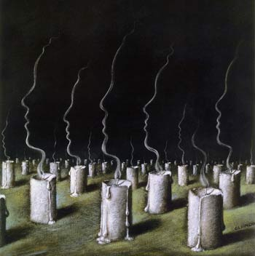
По официальной статистике, каждый год совершают самоубийство 1 100 000 человек, среди них 55 тысяч русских
(на третьем месте)
Статистика суицида в подростковой среде
За последнее десятилетие число самоубийств среди молодежи
выросло в 3 раза.
Среди причин смерти детей и подростков суицид занимает второе место.
Ежегодно каждый двенадцатый подросток в возрасте 15-19 лет
пытается совершить попытку самоубийства.
Число законченных суицидов среди юношей в среднем в 3 раза больше, чем среди девушек.
С другой стороны - девушки пытаются покончить с собой в 4 раза чаще, чем юноши, но выбирают «щадящие» способы, которые реже приводят к смерти.
По данным С.В. Зиновьева (2002), из-за неразрешимых
социальных проблем каждый год кончают жизнь самоубийством
15% выпускников детских домов Санкт-Петербурга.

Slide 5
Дисскуссия.
Существуют ли признаки готовящегося самоубийства?
Можно ли предотвратить суицид?
Как формировать «ПОЗИТИВНОЕ ВОСПРИЯТИЕ» окружающего мира?

Slide 6
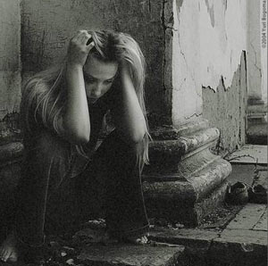
Чаще подвержены:
подростки, страдающие тяжелыми соматическими или психическими заболеваниями;
девочки – подростки, имеющие межличностные любовные конфликты;
подростки с повышенной тревожностью, зацикленные на негативных эмоциях, с пониженным фоном настроения;
подростки, которые по тем или иным причинам считают себя виновными в проблемах близких людей.

Slide 7
Виды суицидов.
Истинный
Демонстративный
Аффективный

Slide 8
Истинный суицид. Никогда не бывает спонтанным. Такому суициду всегда предшествуют угнетенное настроение, депрессивное состояние или просто мысли об уходе из жизни. Причем окружающие, даже самые близкие люди, нередко такого состояния человека не замечают.
Аффективное суицидальное поведение. Это попытки совершаемые в состоянии сильного эмоционального напряжения, которое может быть кратковременным, длительным. Намерения могут быть как истинными, так и мнимыми. Состоянию предшествуют острые конфликты;
Демонстративный суицид способ привлечь внимание к своей личности, оказание давления на окружающих лиц с целью изменения конфликтной ситуации в благоприятную сторону. Проявляется в виде порезов вен, отравлении лекарствами, изображения повешания. Большинство лиц, как правило, хотели вовсе не умереть - а только достучаться до кого-то, обратить внимание на свои проблемы, изменить невыносимую ситуацию.

Slide 9
Мотивы и причины детско-подростковых суицидов
подросток часто переживает проблемы трех «Н»: непреодолимость трудностей, нескончаемость несчастья и непереносимость тоски и одиночества.
вынужден бороться с тремя «Б»: беспомощностью, бессилием и безнадежностью.
Повышает риск подросткового суицида:
потеря любимого человека,
отвергнутое чувство любви,
уязвленное чувство собственного достоинства,
крайнее переутомление,
алкогольное или наркотическое опьянения,
отождествление себя с авторитетным человеком, совершившим самоубийство,
страх перед наказанием.
Влияние СМИ.

Slide 10
Мотивы
Призыв. Способ попросить помощи.
Уход от проблем, потерял надежду изменить жизнь к лучшему.
Месть. Попытка сделать больно другому человеку:
«Они еще пожалеют»
Самонаказание. Ребенок решает, что он не заслуживает права жить. Желание облегчить жизнь своей семье.
Бегство от наказания. Совершил проступок, знает, что за этим последует наказание, легче самому уйти из жизни.
Материально-бытовые трудности.
Депрессивное состояние и психическое расстройство (кратковременное или долгосрочное)
Генетические факторы - наследование предрасположенности
к психическим болезням, которые увеличивают риск
суицидального поведения

Slide 11
Психологические особенности личности склонной к суициду :
ранимость,
инфантильность,
склонность к переживаниям и самоанализу,
повышенная чувствительность,
импульсивность,
неустойчивая эмоциональная сфера,
интровертированность,
повышенная возбудимость,
сомнительность,
неадекватная самооценка,
неспособность к переработке возникающих ситуаций и т.д.

Slide 12
Типы акцентуаций характера подростка, склонных к суицидальному поведению:
Истероидный тип
Сенситивный тип
Эмоционально-лабильный тип
Астенический тип
Эпилептоидный тип
Циклоидный тип

Slide 13
Формы суицидального поведения в зависимости от вида акцентуации характера.
Циклоиды- способны на суицидальное поведение в депрессивную фазу.
Эмоционально-лабильные – для них характерен аффективный тип реагирования. Быстро принимает решение и быстро исполняет его ( в тот же день). Основная причина эмоциональное отвержение, потеря поддержки значимых близких.
Сенситивный – склонны к истинным суицидам, не делятся своими переживаниями, долго вынашивает и аккумулирует чувство вины и мысли о бессмысленности своего существования.
Эпилептоиды – склонны к аффективным вспышкам, в этот момент возможна потеря контроля и нанесение повреждений, как проявление аутоагрессии в момент дисфории может повернуться трагически.
Истероидный тип – демонстративные суициды.

Slide 14
Общие признаки суицидального риска у подростка:
Снижение настроения
Устные и письменные намеки
Рассуждения о самоубийствах
Разговоры о желании умереть, о своей никчемности, беспомощности
Увлечение мрачными картинами, песнями суицидального содержания.
Социальная изоляция (отказ от контактов с друзьями)
Появление проблем в учебе (опоздания, прогулы)
Появление саморазрушаеющего поведения (членовредительство)
Появление употребления алкоголя и наркотиков.
Вызывающее поведение (уход из дома, мелкие правонарушения)
Появление неряшливости и небрежности в одежде.
Эмоциональная лабильность
Жалобы на постоянное недомогание
Поглощение темой смерти
Раздаривание своих вещей

Slide 15
Проективные методики, признаки возможных мыслей о самоубийстве
Несуществующие животное
Дом, дерево, человек
Человек под дождем
Тест Люшера
Незаконченные предложения
Когда я вижу собаку…..
Когда идет дождь…..
Мое настроение…..
Я боюсь ……
По ночам……
Когда я был маленький……
Все люди…..
Когда я один….
Когда я стану взрослым …..
Я не люблю …..
Мое здоровье…..
У меня нет ….
Если бы…..

Slide 16
Задание:
Из предложенного словесного описания личностной характеристики подростка определите признаки вызывающие тревогу у педагогов по группе суицидального риска.
Предложите возможные действия педагога?
Группа № 1.
Обучающийся 9 класса А. не вызывает тревоги у классного руководителя: учится в меру своих возможностей, успевает по всем предметам. Дисциплину в школе не нарушает. Отношения с одноклассниками ровные, близких друзей в школе нет. Иногда в разговоре проявляется неудовлетворенность подростка в доверительных отношениях с родителями, сетование на недостаток внимания и заботы с их стороны. Мальчик болезненный, имеются хронические соматические заболевания. Свободное время чаще всего проводит за компьютером, родители не знают, какие игры предпочитает подросток, какие сайты посещает. А. не знает, чем будет заниматься в будущем, профессиональных предпочтений не имеет. Не может объяснить и не понимает ценности жизни.
Группа № 2.
Обучающаяся 8 класса К. проживает и воспитывается в полной, материально обеспеченной семье. Отец отличается авторитарностью, его слово в семье – закон. Строго следит за дочерью: оценки в школе, посещение школы иностранных языков, подготовка домашнего задания, помощь матери по дому – всё по расписанию. При малейшем нарушении девушка слышит упрёк: «Ты плохая дочь, из тебя не получится хорошего человека». В коллективе сверстников К.авторитета не имеет, потому что не участвует в коллективных делах, не посещает мероприятия (папа не разрешает). Девушка часто испытывает страх наказания или позора.

Slide 17
Как предотвратить суицид?
г. Сланцы,
Сформировать у подростка четкую установку:
«Из любой трудной жизненной ситуации можно найти выход»

Slide 18
Правила работы с потенциальными суицинденатми
Подбирайте ключи к разгадке суицида – попробуйте определить проблему, которую решает подросток путем суицида.
Важно принятие суицидента как личность способную на суицид.
Установить доверительные отношения.
Задавать вопросы.
Предложение конструктивных подходов для решения проблемы.
Не оставляйте человека одного в ситуации высокого суицидального риска.

Slide 19
Воспитывать у подростков позитивный взгляд на все аспекты жизни.
Подросток должен помнить о том, что в трудной жизненной ситуации он может обратиться к людям, которым доверяет: родителям, воспитателю, классному руководителю, психологу.

Slide 20
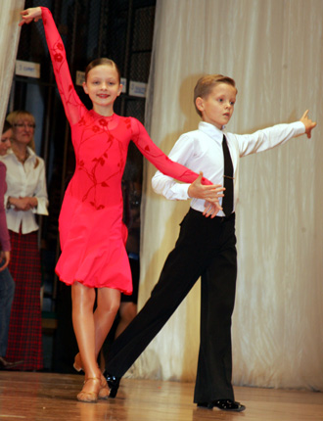
Вовлекать подростков
в полезные виды деятельности.

Slide 21
Гармоничные отношения в семье, предполагающие создание и сохранение теплых и доверительных отношений с ребенком.
Правила:
«Глаза в глаза»,
«Чудо прикосновения»,
«Безраздельное внимание».

Slide 22
Работа по просвещению
родителей

Slide 23
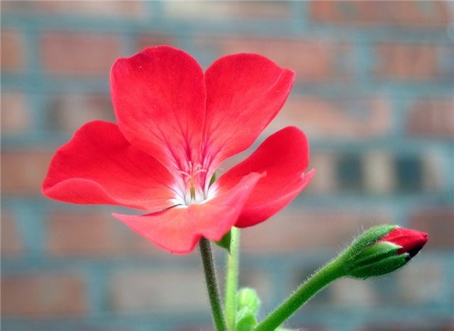
Жизнь –это шанс, не упусти его!
Жизнь – это мечта, осуществи её!
Жизнь –это любовь, так люби!
Жизнь –это долг, исполни его!
Жизнь –это счастье, сотвори его сам!
Жизнь прекрасна…
Не уничтожай её!

Slide 24
За внимание!!!

